Slide 1
“जनता के दरबार मे मुख्यमंत्री” कार्यक्रम में आवेदन करने के लिए नीचे दिए गए लिंक (Link) का उपयोग करें :-
https://jkdmm.bih.nic.in/

Slide 2
“जनता के दरबार में मुख्यमंत्री” कार्यक्रम
“जनता के दरबार मे मुख्यमंत्री” कार्यक्रम मे आवेदन करने के लिए यहाँ क्लिक करें

Slide 3
“जनता के दरबार मे मुख्यमंत्री” कार्यक्रम मे आवेदन करने के लिए आधार के अनुसार नाम ,आधार संख्या ,जन्म का वर्ष एवं मोबाइल नंबर दर्ज करें तथा मोबाइल सत्यापन के लिए “ओटीपी प्राप्त करें” बटन पर क्लिक करें।
Get OTP On Mobile

Slide 4
“जनता के दरबार मे मुख्यमंत्री” कार्यक्रम मे आवेदन करने के लिए मोबाइल पर प्राप्त ओटीपी दर्ज करें और “ओटीपी सत्यापन करें” बटन पर क्लिक करें
Fill OTP

Slide 5
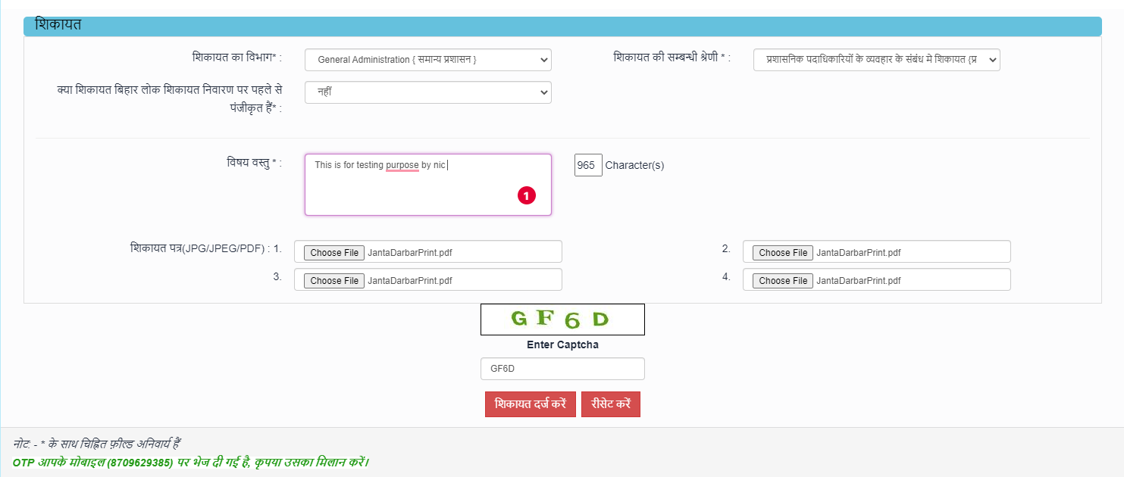
आवेदनकर्ता पता एवं विषय वस्तु दर्ज कर रजिस्टर बटन पर क्लिक कर आवेदन पूर्ण करें एवं आवेदन का प्रिंट (print) निकालें।

Slide 6
Print Applicant

Slide 7
“जनता के दरबार मे मुख्यमंत्री” कार्यक्रम मे आवेदन की स्थिति जानने के लिए यहाँ क्लिक करें।

Slide 8
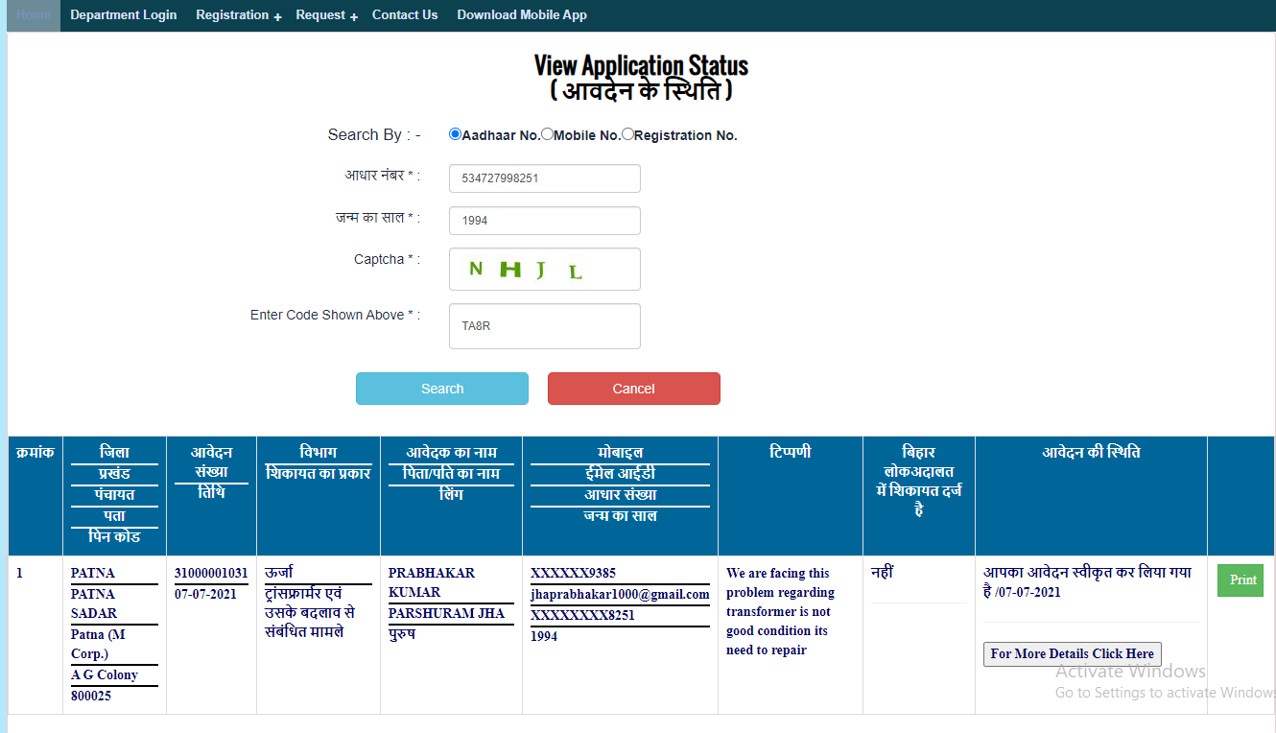
Check Application Status
“जनता के दरबार मे मुख्यमंत्री” कार्यक्रम मे आवेदन की स्थिति जानने के लिए आधार संख्या या मोबाइल नंबर या रजिस्ट्रेशन नंबर एवं जन्म वर्ष एवं कैप्चा
कोड दर्ज करें तथा “Search” पर क्लिक करें।

Slide 9
धन्यवाद ...!

